Slide 1
Teorie databází
BAKAJ, VACEK
4ITA

Slide 2
POJMy
Databáze je uspořádaná množina informací (dat)
Databázový systém je potom databáze + SŘBD
SŘBD = Systém Řízení Báze Dat (z angl. DataBase Managment Systém)
Univerzální označení pro software, který tvoří mezivrstvu mezi aplikacemi a uloženými daty
Jeho úlohou je efektivně pracovat s velkým množstvím dat, musí být schopen data ukládat, modifikovat, mazat a provádět dotazy.
Je nedílnou součástí velké většiny aplikací
Příkladem SŘBD je např. mySQL, MS Access, MariaDB

Slide 3
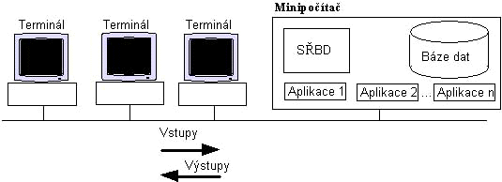
Architektura ds
Centrální
data i jsou SŘBD v centrálním počítači
je typická pro terminálovou síť
vstup z terminálu se přenese na centrální PC, odkud se výstup z databázové aplikace přenese zpět na terminál

Slide 4
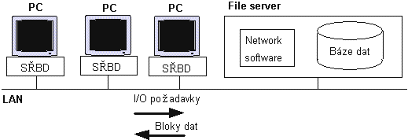
Architektura ds
File-server
souvisí zejména s rozšířením osobních počítačů a sítí LAN
SŘBD a příslušné databázové aplikace jsou provozovány na jednotlivých počítačích
data jsou umístěna na file-serveru a mohou být sdílena

Slide 5
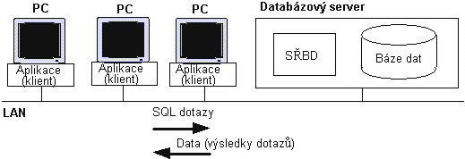
Architektura ds
Klient-server
Na počítačích běží program podporující např. vstup dat, formulaci dotazu atd.
Dotaz se dále předává na databázový server, který jej vykoná a vrátí výsledky zpět na počítač

Slide 6
Architektura ds
Distribuovaná databáze
Distribuovaná databáze je množina databází, která je uložena na několika počítačích. Uživateli se však jeví jako jedna velká databáze. Distribuovanou databázi charakterizujeme třemi vlastnostmi:

Slide 7
POJmy v databázi
Entita
Objekt reálného světa zachycený v databázi; je jednoznačně identifikovatelný
Atribut (sloupec)
V tabulce popisuje část dat, kterou má každý záznam; vztahuje se k reálné entitě
Záznam (řádek)
Obsahuje záznam o entitě
Relace
Propojení tabulek/ vztahy mezi tabulkami

Slide 8
Návrh databáze
Určení účelu databáze
Vyhledání a uspořádání požadovaných informací
Rozdělení informací do tabulek
Převod jednotlivých informací do sloupců
Zadání primárních klíčů
Vytvoření relací mezi tabulkami
Úprava návrhu
Použití normalizačních pravidel:

Slide 9
Relace mezi tabulkami – klíče
Primární klíč
Atribut, nebo skupina atributů, které jednoznačně identifikují entitu
Musí ji mít každá entita, hodnota prim. klíče nesmí být NULL (=integrita entity)
Cizí klíč
Primární klíč, ale v jiné tabulce – používá se při propojování tabulek
Unikátní klíč
Označuje hodnotu, která se v tabulce nemůže opakovat

Slide 10
Relace mezi tabulkami – kardinalita
1:1
používáme, pokud záznamu odpovídá právě jeden záznam v jiné databázové tabulce a naopak
1:N
přiřazuje jednomu záznamu více záznamů z jiné tabulky
N: M
umožňuje několika záznamům z jedné tabulky přiřadit několik záznamů z tabulky druhé v praxi spíše používáme 1:N a M:1 pomocí jedné propojovací tabulky

Slide 11
E-R model
Entita
(subjekt, o němž budeme v databázi uchovávat informace (filmy, obrázek, …))
Relace
(propojení tabulek)
Tabulky
(relační databázový systém = databáze tvořená množinou relací, databáze je tvořenamnožinou tabulek).

Slide 12
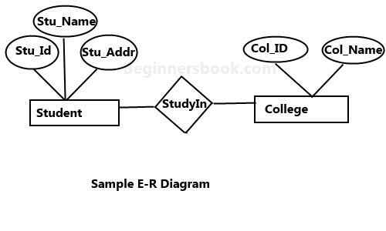
Sloupce, atributy
v tabulkách popisuje určitou část dat, kterou má každý záznam, sloupecpředstavuje část tabulky, atribut se vztahuje k reálné entitě
Domény
popisují typ dat, obor hodnot
Řádky, záznamy, n-tice
každý řádek v tabulce představuje záznam o jedné entitě

Slide 13
Relační algebra
systém pro manipulaci s relacemi
Projekce π
Selekce σ
Rozdíl –
Sjednocení ∪
Kartézský součin ×

Slide 14
Normalizace
patří čistě do databázové teorie
normalizace se týká čistě návrhu tabulek
existuje 6 normálních forem (NF)
Nejdůležitější jsou první 3NF

Slide 15
1NF
Atributy obsahují pouze atomické hodnoty a každá hodnota obsahuje pouze jednu hodnotu.
2NF
Tabulka (relace) musí být v 1NF a každý neklíčový atribut tabulky musí být plně závislý na celém primárním klíči.
3NF
Tabulka (relace) musí být v 2NF a všechny neklíčové atributy vzájemně nezávislé.

Slide 16
zdroje
wikipedia.org
ped.muni.cz
databaze.chytrak.cz
support.office.com
https://www.sallyx.org/sally/psql/normalizace.php

